Slide 2
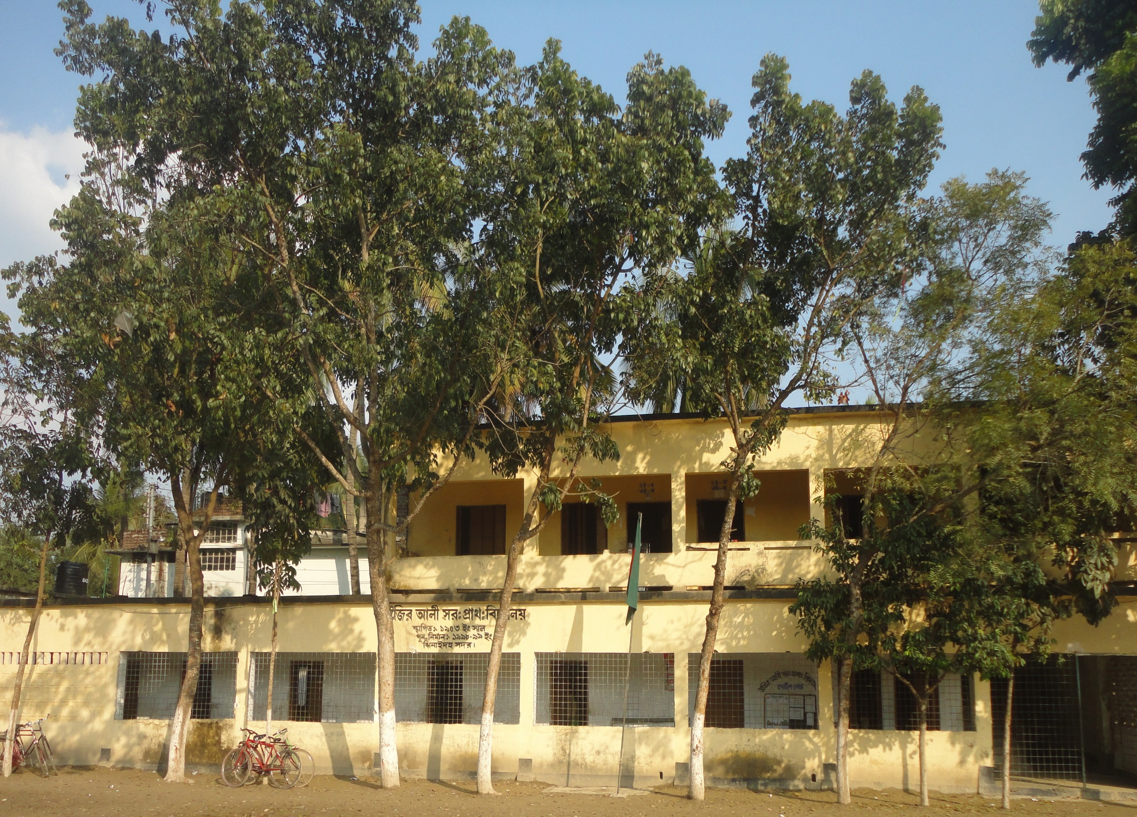
সম্পাদনায়
মো: সাইফুল ইসলাম
প্রধান শিক্ষক
উজির আলী সরকারি প্রাথমিক বিদ্যালয়
সদর, ঝিনাইদহ।

Slide 3
পাঠ পরিচিতি
শ্রেণিঃ ৪র্থ
বাংলাদেশ ও বিশ্বপরিচয়

Slide 4
এই পাঠ শেষে শিক্ষার্থীরা----
এশিয়া মহাদেশের অবস্থান বলতে পারবে।
আয়তন ও জনসংখ্যারভিত্তিতে এশিয়াকে পৃথিবীর সবচেয়ে বড় মহাদেশ হিসেবে চিহ্নিত করতে পারবে।
এশিয়া মহাদেশের উল্লেখযোগ্য কয়েকটি দেশের তালিকা করতে পারবে।

Slide 5
কুশল বিনিময়ের মাধ্যমে অনুকুল পরিবেশ সৃষ্টি
ও
আবেগ সৃষ্টি

Slide 6
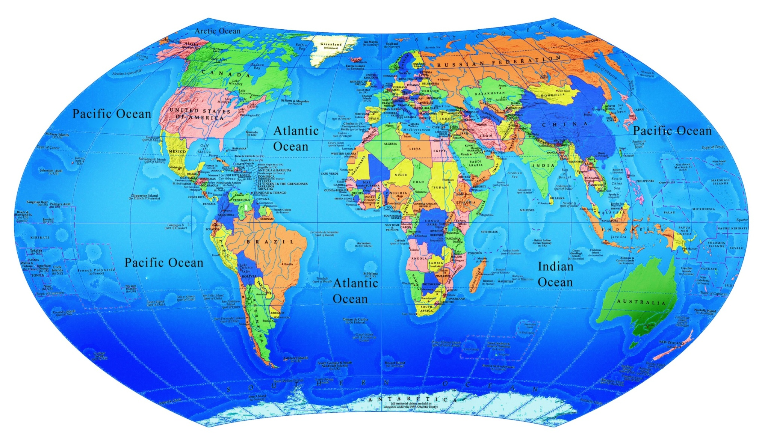
আজকের পাঠের বিষয়
এশিয়া মহাদেশ

Slide 7
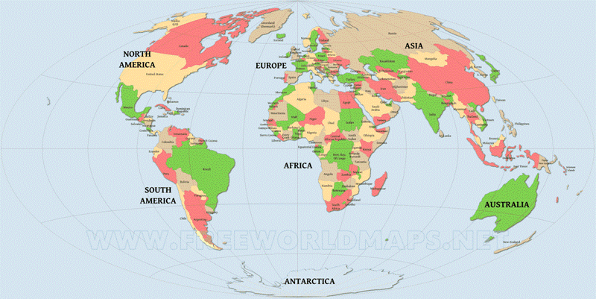
এশিয়া পৃথিবীর বৃহত্তম মহাদেশ।
পৃথিবীর মোট স্থলভাগের প্রায় তিনভাগের একভাগ এলাকা জুড়ে এশিয়া মহাদেশ অবস্থিত।

Slide 8
উত্তর
পশ্চিম
পূর্ব
দক্ষিণ
যে কোনো মানচিত্রের
বাম দিক
ডান দিক
উপরের দিক
নিচের দিক

Slide 9
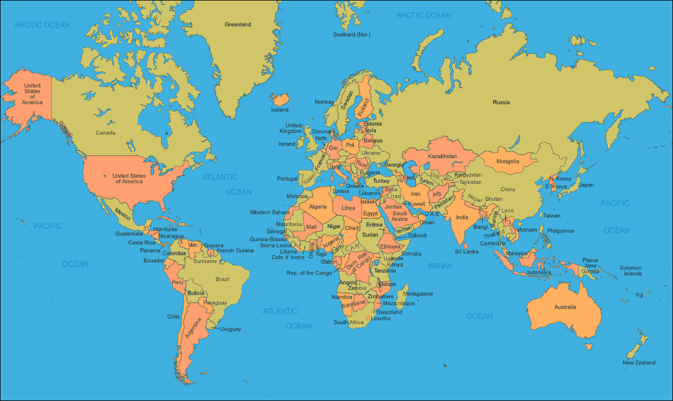
এশিয়ার অবস্থান
এশিয়া পৃথিবীর উত্তর গোলার্ধে অবস্থিত।

Slide 10
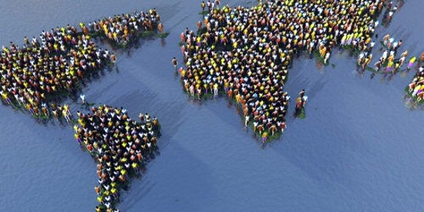
জনসংখ্যার দিক থেকেও এশিয়া পৃথিবীর সবচেয়ে বড় মহাদেশ।পৃথিবীর প্রায় ৬০ভাগ লোক এ মহাদেশে বাস করে।

Slide 11
উত্তর মহাসাগর
নিচের বাটনসমূহে ক্লিক করুন
ইউরোপ মহাদেশ
উত্তর
ভূমধ্যসাগর
দক্ষিণ
প্রশান্ত মহাসাগর
পূর্ব
পশ্চিম
ভারত মহাসাগর
এশিয়ার উত্তরে উত্তর মহাসাগর।
দক্ষিণে ভারত মহাসাগর।
পূর্বে প্রশান্ত মহাসাগর।
পশ্চিমে ইউরোপ মহাদেশ ও ভূমধ্যসাগর।

Slide 12
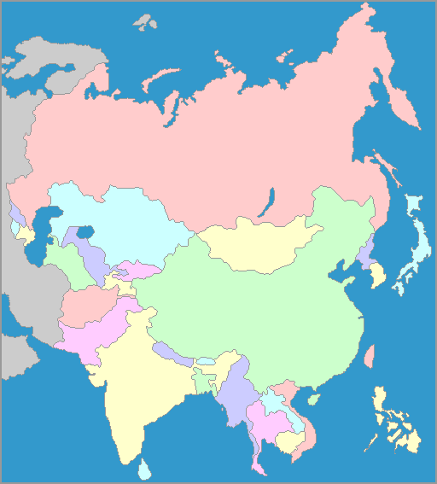
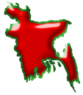
এশিয়া মহাদেশে বাংলাদেশের অবস্থান
বাংলাদেশ
এশিয়ার দক্ষিণ-পূর্বদিকে বাংলাদেশের অবস্থান।

Slide 13
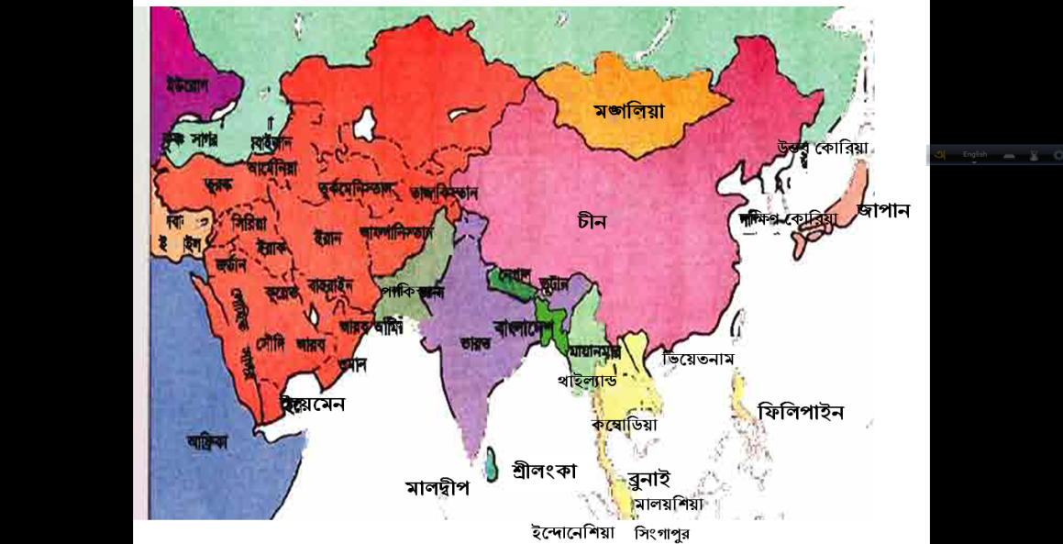
এশিয়ার মোট দেশ ৪৭টি।
এশিয়ার উল্লেখযোগ্য দেশ
চীন
জাপান
থাইল্যান্ড
ফিলিপাইন
মালয়েশিয়া
উত্তর কোরিয়া
দক্ষিণ কোরিয়া
মানচিত্রে দেশগুলোর অবস্থান জানতে দেশের নামে ক্লিক করুন।

Slide 14
এশিয়ার উল্লেখযোগ্য দেশ
কুয়েত
ইরাক
ইরান
ভারত
পাকিস্তান
সৌদি আরব
শ্রীলংকা
মানচিত্রে দেশগুলোর অবস্থান জানতে দেশের নামে ক্লিক করুন।

Slide 15
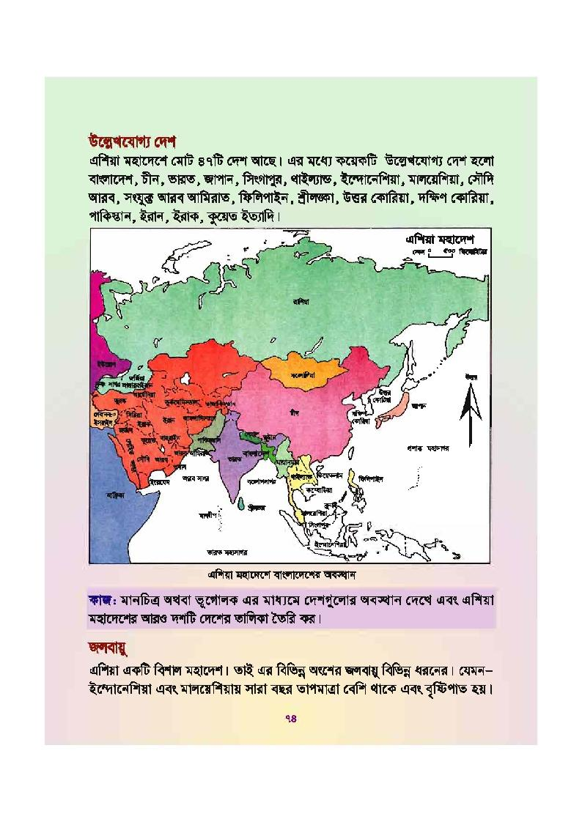
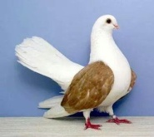
জোড়ায় কাজ
তোমার পাঠ্য বইয়ের ৭৪ নং পৃষ্ঠা খোলে মানচিত্র দেখে এশিয়ার ১০টি দেশের নাম লিখ।

Slide 16
একাকী কাজ
বাম পাশের কথাগুলোর সাথে ডান পাশের কথাগুলোর মিল কর।
(ক) এশিয়ার উত্তরে
ইউরোপ
(খ) এশিয়ার দক্ষিণে
উত্তর মহাসাগর
(গ) এশিয়ার পূর্বে
ভারত মহাসাগর
(ঘ) এশিয়ার পশ্চিমে
প্রশান্ত মহাসাগর
অস্ট্রেলিয়া
এসো মিলিয়ে নিই

Slide 17
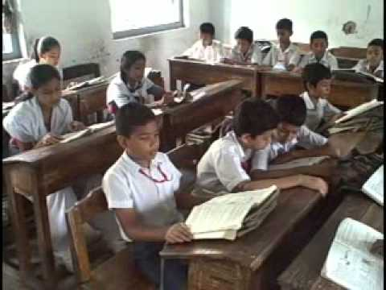
পাঠ্য বইয়ের সাথে সংযোগ
তোমাদের বাংলাদেশ ও বিশ্বপরিচয় বইয়ের ৭৩ ও ৭৪ নং পৃষ্ঠা খোলে নিরবে পড়।

Slide 18
মূল্যায়ন
সঠিক উত্তরটি বোর্ডে এসে লিখঃ
(১) জনসংখ্যার দিক দিয়ে পৃথিবীর বৃহত্তম মহাদেশ কোনটি?
(ক) আমেরিকা
(খ) ইউরোপ
সঠিক উত্তর
সঠিক উত্তর
সঠিক উত্তর
আবার চেষ্টা কর
আবার চেষ্টা কর
আবার চেষ্টা কর
আবার চেষ্টা কর
আবার চেষ্টা কর
আবার চেষ্টা কর
আবার চেষ্টা কর
আবার চেষ্টা কর
আবার চেষ্টা কর
আবার চেষ্টা কর
(গ) এশিয়া
(ঘ) আফ্রিকা
(২) এশিয়া মহাদেশে মোট কতটি দেশ আছে?
(ক) ২৭টি
(খ) ৩৭টি
(গ) ৪৭টি
(ঘ) ৫৭টি
(৩) এশিয়ার দক্ষিণে কোন মহাসাগর অবস্থিত?
(ক) প্রশান্ত মহাসাগর
(খ) ভারত মহাসাগর
অপশনগুলোতে ক্লিক
(গ) উত্তর মহাসাগর
(ঘ) ভূমধ্যসাগর

Slide 19
মৌখিক মূল্যায়ন
এশিয়া পৃথিবীর কোন দিকে অবস্থিত?
পৃথিবীর মোট জনসংখ্যার কতভাগ এশিয়াতে বাস করে?
বাংলাদেশ এশিয়ার কোন দিকে অবস্থিত?
এশিয়া মহাদেশে কয়টি দেশ আছে?
এশিয়া মহাদেশের যেকোন ৫টি দেশের নাম বল।

Slide 20
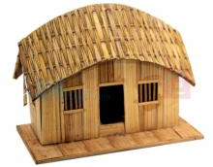
বাড়ির কাজ
এশিয়া মহাদেশ নিয়ে ৭টি বাক্যের একটি অনুচ্ছেদ লিখে আনবে।

Slide 21
ধন্যবাদ সবাইকে

